Slide 1

技术咨询&项目管理&监督监理技术服务
成都斯耐纪石油技术服务有限公司
Copyright © 2021 SYNERGY OILFIELD TECHNOLOGY SERVICE Co. Ltd. All rights reserved.

Slide 2

SERVICE BULLETING
SYNERGY SOLUTIONS
技术咨询&项目管理&监督监理技术服务
TECHNICAL CONSULTATION / PROJECT MANAGEMENT / SUPERVISION SERVICE
技术咨询
1. 油田评估
为客户潜在的油田/区块/构造做综合评估，为油田收购提
供决策依据；
2. 方案编制
油田勘探开发方案的编制：如 MDP、BOD、FEED 等；
3. 单井设计
为客户编写地质设计、钻井设计、修井设计、测试设计、
测井设计、储层改造设计等；
4. 技术咨询
复杂油田、复杂井技术方案咨询；勘探项目前期方案论证
项目管理
和经济性评估；钻井、完井、压裂、分支井等各类技术方
案咨询。
1. 项目管理服务
作为客户代表，对客户项目的技术设计和方案进行评审，主持项
监督监理技术服务
目的招投标、合同谈判、负责现场施工的监督监理等。
1. 提供地质、油藏、钻井、完井、修井、DST、压裂
增产、采油、HSE、采办、合同等方面的监督监理
人员服务；
2. IPM 项目管理服务
为客户提供钻完井 IPM 综合项目管理服务。
2. 技术人员具有在Petronas，Gazprom，ENI，
KOC等国际石油公司、国际石油服务公司、国内三
桶油公司国内外项目的工作经历，英文流利，同时
具有丰富的钻完井工程设计和现场作业管理经验，
熟悉了解国际公司的管理模式、作业惯例、操作程
序和HSE规范及要求。
成都斯耐纪石油技术服务有限公司
中国（四川）自由贸易区高新区新通大道 777 号
http://www.synergy-service.cn

Slide 3
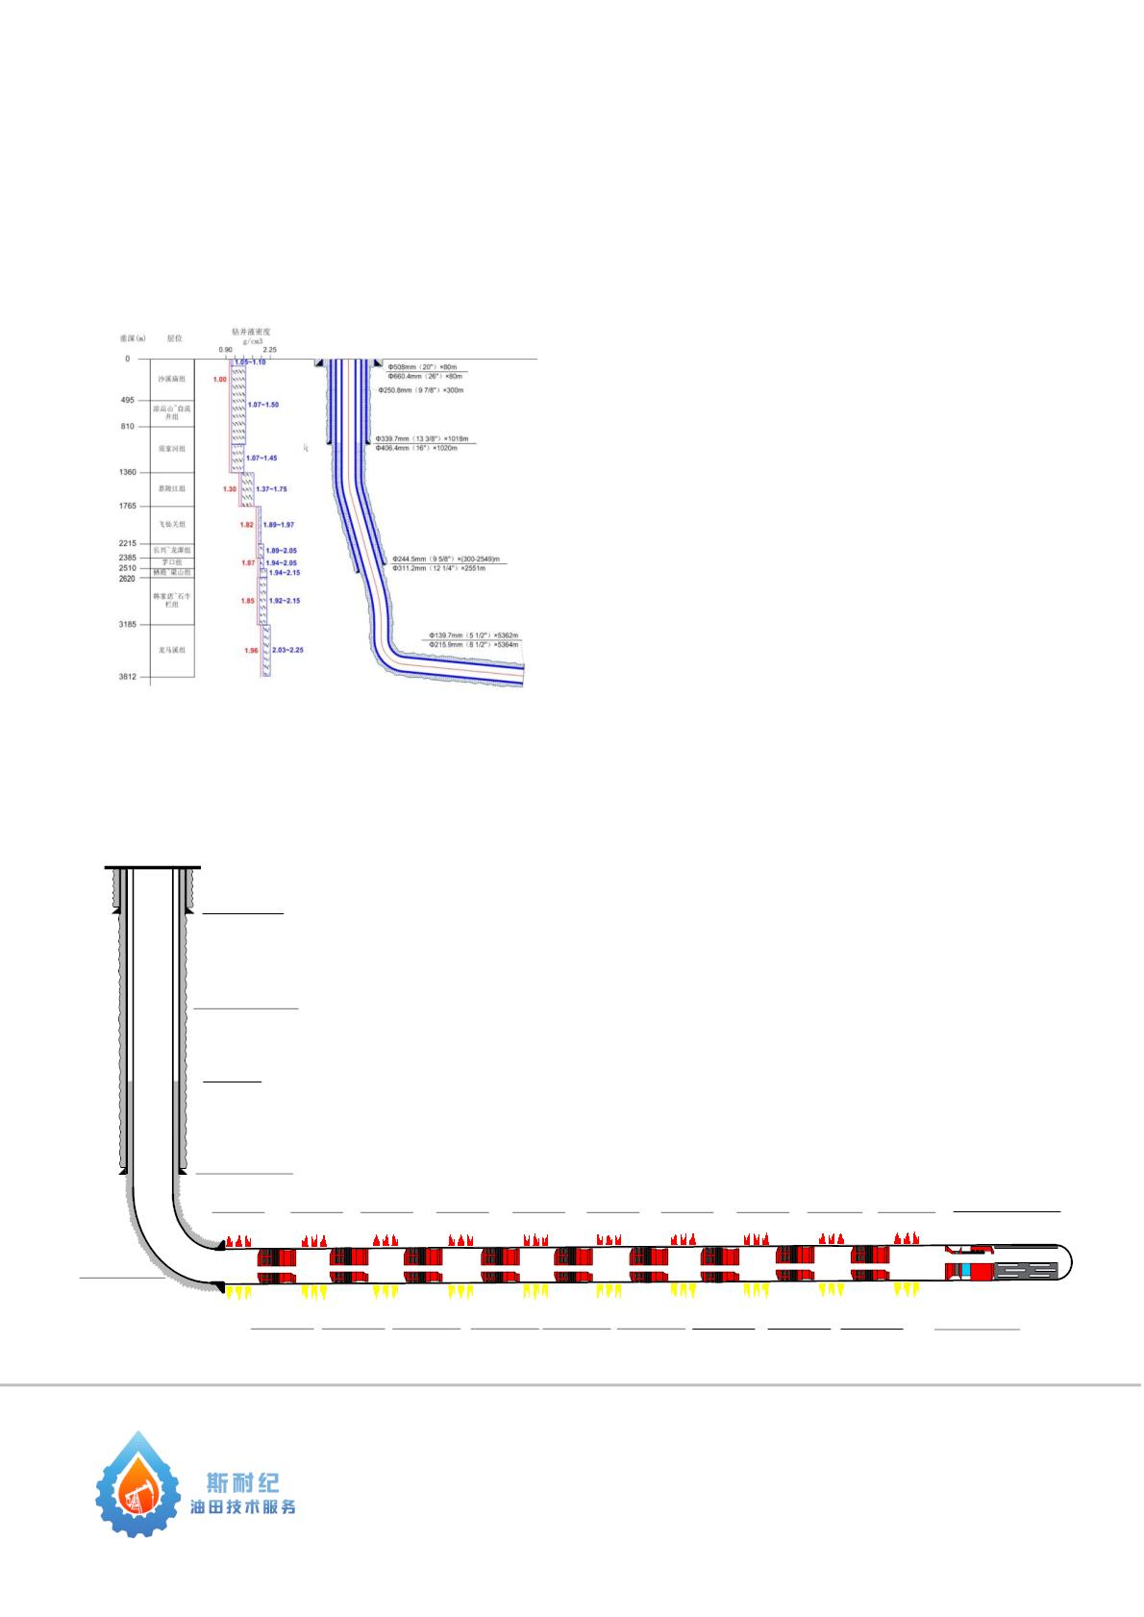
典型案例-CASE STUDY
1. 中国西南页岩气钻完井技术咨询与监督监理服务
团队协助西南油气田分公司西南页岩气项目某区块制定了页岩气的勘探评价及开发规划，负责监督管理作业者威 XXX 平台 4 口井的
钻井和完井作业。
1. 地质技术支持服务
2. 钻完井工程设计服务
3. 安全咨询服务：危险识别(HAZID);完善安全手册；
4. 钻前工程现场组织、协调及实施
5. 钻完井现场施工作业的组织、监督和管理
6. 钻完井总监服务
7. 钻完井监督及工程师服务
8. 现场安全监督服务
2. 鄂尔多斯盆地某致密气田水平井分段压裂技术咨询与监督监理服务
表层套管
1. 作为客户代表，为客户制定分段压裂技术方案，分段工艺与工具方案；
58.24 m
2. 管理项目的招投标工作，考察为项目提供服务的供货商，编制工程预算和后勤计划等；
3. 作为客户代表，监督现场桥塞下入/坐封与射孔作业，并制定应急预案；
4. 作为客户代表，监督现场压裂作业以及根据实际情况及时调整压裂工艺方案；
5. 作为客户代表，监督各流程中的材料与物资质量及性能。
油层套管
139.7mm * 1317.00m
水泥返高
243.50 m
技术套管
244.50mm * 382.35m
射孔段10
射孔段9
射孔段8
射孔段7
射孔段6
射孔段5
射孔段4
射孔段3
射孔段2
射孔段1
筛管位置
480.00 m
565.00 m
650.00 m
735.00 m
820.00 m
905.00 m
990.00m
1075.00m
1160.00m
1255.00m
1294.45m-1305.58m
短套位置
380.93m-383.10m
可溶桥塞 9
可溶桥塞 8
616.00 m
可溶桥塞 7
701.00 m
可溶桥塞 6
786.00 m
可溶桥塞 5
871.00 m
可溶桥塞 4
956.00 m
可溶桥塞 3
1041.00m
可溶桥塞 2
1126.00m
可溶桥塞 1
1211.00m
阻流环
531.00 m
1294.06 m
成都斯耐纪石油技术服务有限公司
中国（四川）自由贸易区高新区新通大道 777 号
http://www.synergy-service.cn

Slide 4
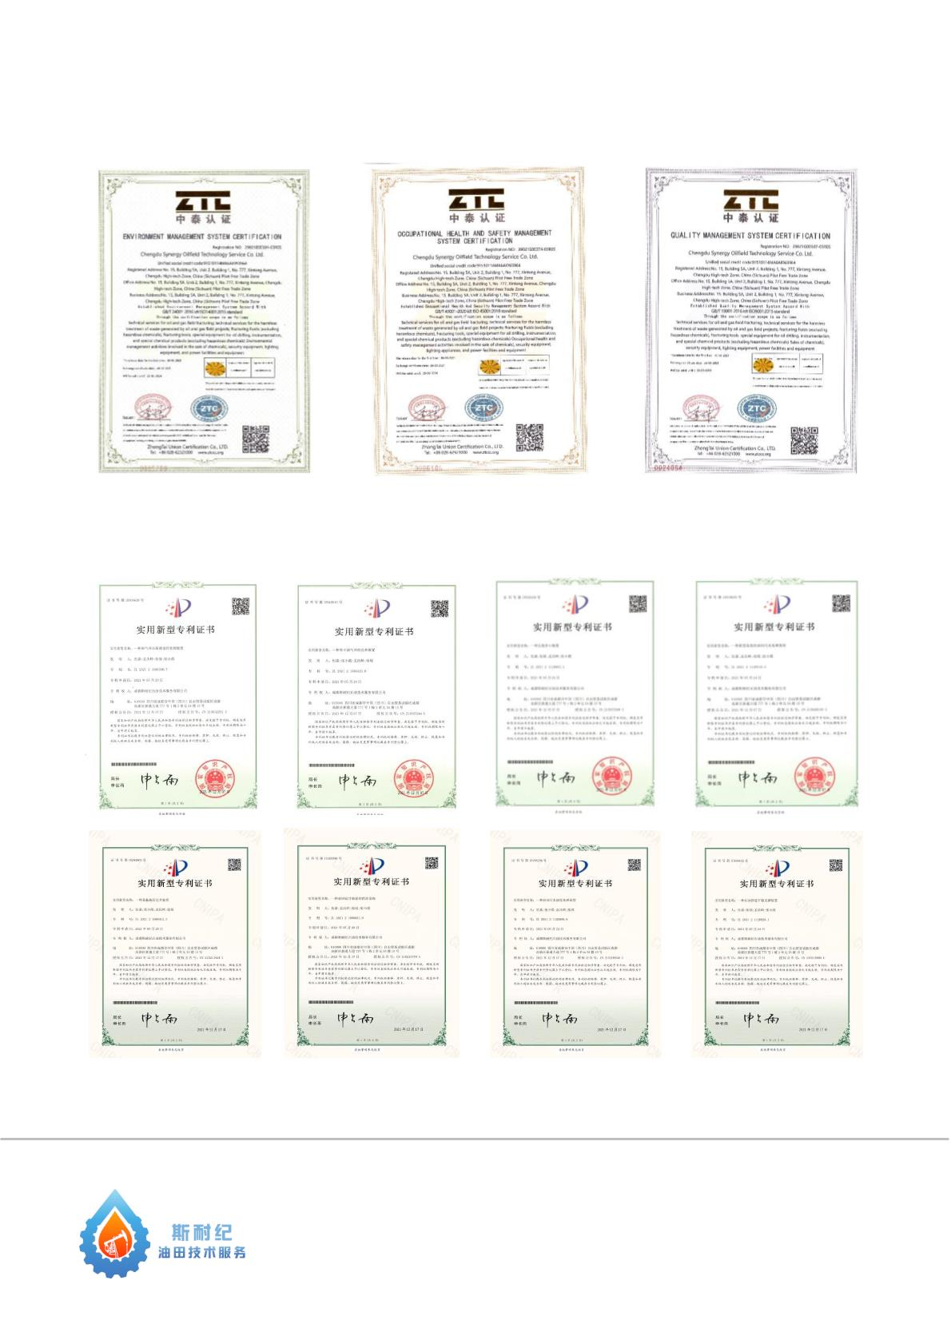
公司 ISO 管理体系文件
公司部分发明专利（共 19 项）
成都斯耐纪石油技术服务有限公司
中国（四川）自由贸易区高新区新通大道 777 号
http://www.synergy-service.cn

Slide 5

DEVELOP
YOUR
WELL
Via
SYNERGY
SUPERVISION SOLUTIONS
FOR MORE ON THE SUPERVISION SOLUTIONS, OR OTHER INFO,
PLEASE CONTACT WITH
SYNERGY OILFIELD TECHNOLOGY SERVICE Co. Ltd.
Keep In Touch：
Email：wujia@synergy-service.cn
Tel: 0086 18881776777

